Slide 1
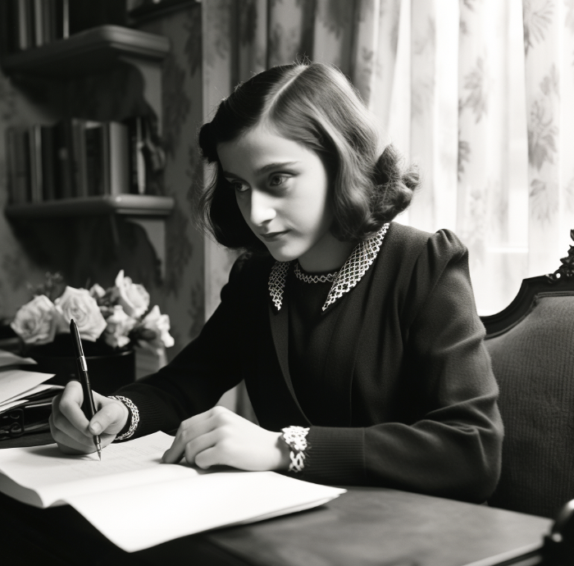
ΤΟ ΗΜΕΡΟΛΟΓΙΟ ΤΗΣ ΑΝΝΑ ΦΡΑΝΚ

Slide 2
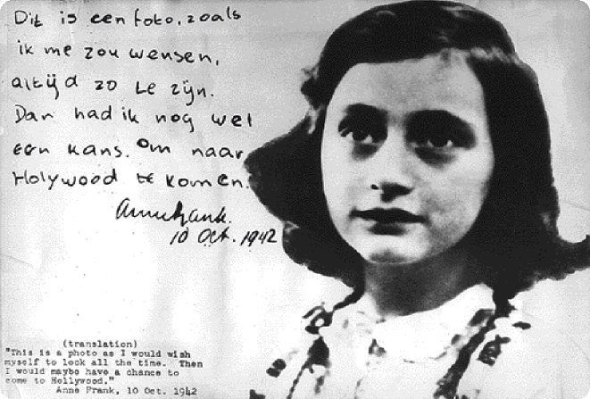
Στις 12 Ιουνίου 1929, γεννήθηκε στη Φραγκφούρτη της Γερμανίας, η Άννα Φράνκ.
Η Αννα ήταν γόνος εύπορης οικογενείας

Slide 3
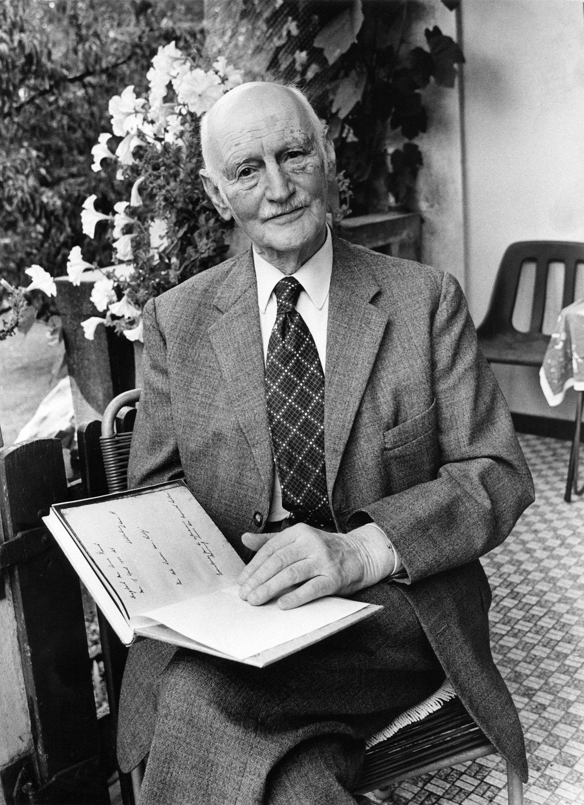
Ο πατέρας της, Ότο Φρανκ, στον Α’ Παγκόσμιο Πόλεμο είχε πολεμήσει με το πλευρό της Γερμανίας και στα 36 του χρόνια παντρεύτηκε την 25χρονη Εντίθ. Το 1926 απέκτησαν την πρώτη τους κόρη τη Μαργκό και το 1929 γεννήθηκε η Άννα Φράνκ.
Η οικογένεια ζούσε στη Φρανκφούρτη, ώσπου αποφάσισαν να μετακομίσουν στην Ολλανδία, καθώς ο Όττο δέχτηκε πρόταση να ξεκινήσει τη δική του επιχείρηση στο Άμστερνταμ.
/

Slide 4
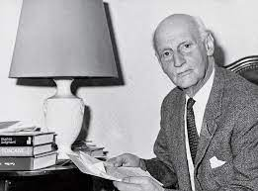
Ήταν ο ιδιοκτήτης της εταιρείας Opekta Works, που παρήγαγε πηκτίνη από τα φρούτα και το 1938 ίδρυσε εταιρεία που εμπορευόταν καρυκεύματα και βότανα. ...
Όταν οι Ναζί εισέβαλαν στην Ολλανδία, μετέφερε τις μετοχές των εταιρειών του σε φίλους του από τη Δανία, προκειμένου να μην γίνει στόχος των Γερμανών και τους ζήτησε τη βοήθεια για να κρυφτεί με την οικογένειά του από τους Ναζί.

Slide 5
Όταν ο Όττο Φρανκ δέχτηκε τηλέφωνο από το Κεντρικό Γραφείο Εβραίων μεταναστών που ζητούσε από τη Μαργκό να οδηγηθεί σε στρατόπεδο συγκέντρωσης, δύο διαμερίσματα ετοιμάστηκαν πάνω από μια αποθήκη τροφίμων στο Πρίσενγκράτς για την οικογένεια των Φρανκ και των Βαν Πελ – την τριμελή οικογένεια του συνεργάτη του Οτο Φρανκ. Τις δύο οικογένειες ακολούθησε στο καταφύγιό τους και ο Ντάσελ – ένας ηλικιωμένος εβραίος οδοντίατρος.

Slide 6
«Η Μάργκοτ ήταν δεκάξι χρονών. Άρχισαν λοιπόν τώρα να μαζεύουν νέα κορίτσια της ηλικίας της; Αλλά δεν θα την αφήσουμε να πάει, είναι η μητέρα που το είπε, ευτυχώς… Αρχίσαμε να μαζεύουμε, η Μάργκοτ κι εγώ, τα’ απαραίτητα πράγματά μας, μέσα στις βαλίτσες μας. Εγώ έχωσα κάπου, πρώτο –πρώτο αυτό το τετράδιο , ύστερα τα ‘’μπικουτί’’ μου, τα μαντήλια μου, τα σχολικά μου βιβλία, τις χτένες μου, παλιά γράμματα. Η ιδέα της κρυψώνας με ξετρέλαινε και μάζευα τα πιο απίθανα πράγματα… Έπρεπε να φύγουμε με κάθε θυσία, κι είχαμε ανάγκη από ένα απάνεμο λιμάνι. Τίποτα άλλο δεν μετρούσε για μας». (Τετάρτη 8 Ιουλίου 1942)

Slide 7
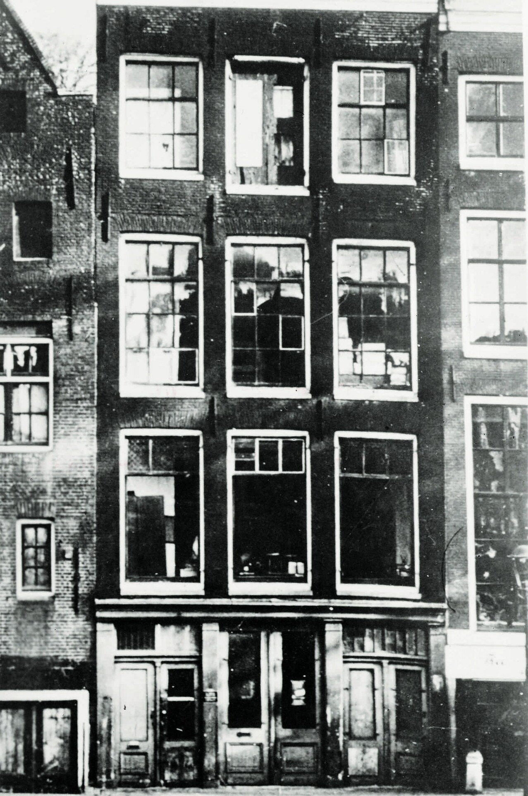

Slide 8
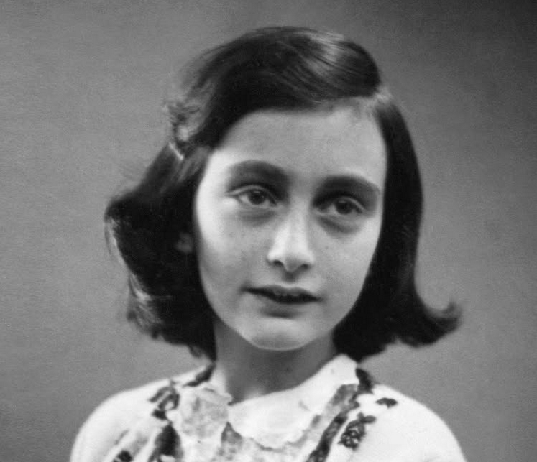
Στις 12 Ιουνίου 1942 ο Όττο αγόρασε στην κόρη του, Άννα, ένα κόκκινο ημερολόγιο με μια μικρή κλειδαριά για τα δέκατα τρίτα της γενέθλια. Οκτώ ημέρες αργότερα η Άννα ξεκίνησε να καταγράφει την καθημερινότητά της.
“Αγαπητή Κίτυ”, γράφει στις πρώτες σελίδες “ελπίζω ότι θα είσαι η παρηγοριά μου και το στήριγμά μου”.
/

Slide 9
Η οικογένεια κρυβόταν επί δύο χρόνια, ώσπου στις 4 Αυγούστου 1944 κάποιος τους κατέδωσε και η γερμανική αστυνομία τους οδήγησε στο στρατόπεδο συγκέντρωσης. Επειδή, είχαν συλληφθεί να κρύβονται, θεωρήθηκαν εγκληματίες και γι΄ αυτό τους αντιμετώπισαν ακόμη πιο σκληρά.
Η μητέρα τους πέθανε από ασιτία στο Άουσβιτς. Οι μικρές μεταφέρθηκαν στο γερμανικό στρατόπεδο Μπέργκεν – Μπέλσεν, όπου μετά από κακουχίες άφησαν την τελευταία τους πνοή το 1945 από τύφο.

Slide 10
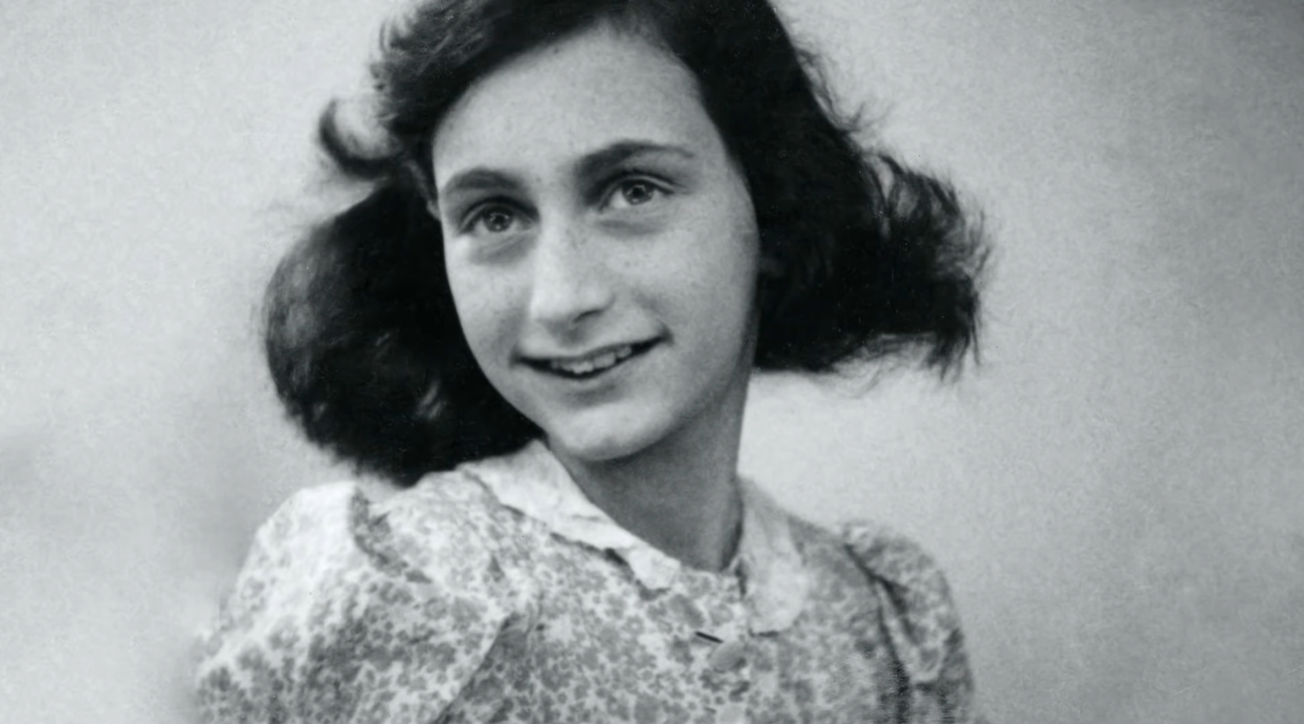

Slide 11
Το ημερολόγιο αυτό εκφράζει εκτός από τη μεγάλη αδυναμία που είχε η Άννα στον πατέρα της την ωμότητα ενός πολέμου μέσα από τα μάτια ενός παιδιού το οποίο σταδιακά έχανε συνειδητά την αθωότητά του.
Η Άννα προβληματίστηκε για τη ζωή, την αγάπη, το μίσος, την αρχή και το μέλλον μιας σχέσης με αφορμή την επαφή της με τον Πίτερ, τον δεκαεξάχρονο γιο των Βαν Πελ, για τον οποίο έτρεφε συναισθήματα, καθώς και για το μέλλον της ανθρωπότητας αλλά και την εσωτερική ανάγκη του ανθρώπου να συμφιλιωθεί με τον εαυτό του.

Slide 12
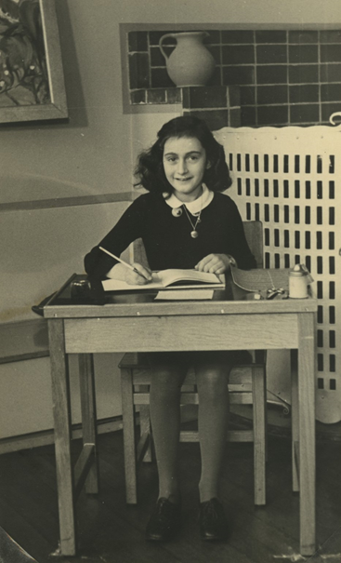

Slide 13
Ο μόνος που επέζησε από το στρατόπεδο συγκέντρωσης ήταν ο πατέρας της οικογένειας, Όττο Φρανκ.
Η Miep Gies, από την οικογένεια των Δανών που τους βοήθησαν του παρέδωσε το ημερολόγιο της Άννας που είχε βρεθεί μετά τη σύλληψή τους στη σοφίτα.
Ο Όττο είχε παραδεχθεί ότι είχε καλύτερες σχέσεις με την Άννα καθώς η Μάργκο ήταν πιο προσκολλημένη στη μητέρα της
/

Slide 14
“Ήξερα ότι η Άννα έγραφε ημερολόγιο. Μιλούσε γι’ αυτό και μου το είχε αφήσει να το φυλάω δίπλα στο κρεβάτι μου αφού της υποσχέθηκα ότι δεν θα το διάβαζα. Ποτέ δεν το έκανα. Όταν επέστρεψα και έμαθα ότι οι κόρες μου είχαν πεθάει, μου παρέδωσαν το ημερολόγιό της. Μου πήρε πολύ χρόνο για να το διαβάσω. Όταν το έκανα έμεινα έκπληκτος από τις βαθιές σκέψεις που είχε η Άννα. Μιλούσε για πολλά πράγματα, έκανε κριτική αλλά το πώς πραγματικά ένιωθε μπορούσα να το δω στο ημερολόγιο. Και το συμπέρασμά μου είναι, καθώς είχα πολύ καλές σχέσεις με την Άννα, ότι οι περισσότεροι γονείς δεν γνωρίζουν πραγματικά τα παιδιά τους”

Slide 15
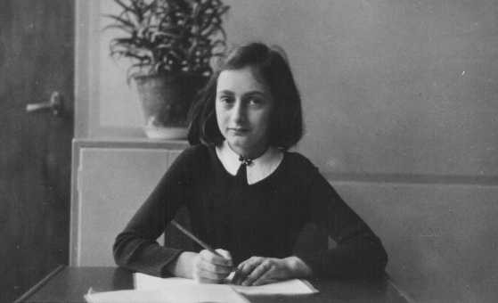

Slide 16
Το ημερολόγιο πρωτοκυκλοφόρησε ως βιβλίο τον Ιούνιο του 1947, με τον τίτλο: «Το πίσω σπίτι». Έχει μεταφραστεί σε 30 γλώσσες και ως σήμερα έχει πουλήσει 300.000 αντίτυπα σε όλον τον κόσμο. Το καταφύγιο της οικογένειας στο Πρίσενγκρατς λειτουργεί σήμερα ως κέντρο νεότητας με την ονομασία “Το σπίτι της Αννα Φρανκ”.
Πάντως ο Ότο Φρανκ προτού δημοσιευθεί το περιεχόμενο του ημερολογίου της Άννας, φρόντισε να αφαιρέσει ορισμένες σελίδες.

Slide 17
Πρόκειται για μια επιστολή της Άννας προς τη φανταστική φίλη της Κίτι, στην οποία γράφει ότι ο πατέρας της αποτελούσε την αιτία της δυστυχίας της μητέρας της.
“Δεν θα πρέπει να είναι εύκολο για μια γυναίκα που αγαπά να ξέρει ότι δεν θα έχει την πρώτη θέση στην καρδιά του συζύγου της, και η Μητέρα το ξέρει (…).
Ο Πατέρας δεν είναι ερωτευμένος μαζί της, της δίνει ένα φιλί όπως δίνει και σε εμάς, ποτέ όμως δεν την αναφέρει ως παράδειγμα γιατί δεν μπορεί.
Την κοιτάζει με αποδοκιμασία, ποτέ με αγάπη (…). Τον αγαπάει περισσότερο από οποιονδήποτε άλλον και θα πρέπει να είναι δύσκολο γι’ αυτήν να βλέπει ότι αυτή η αγάπη θα μείνει πάντοτε χωρίς ανταπόκριση.”

Slide 18
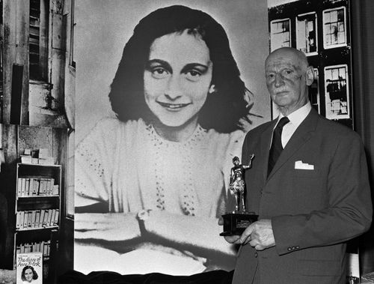
Οι επικρίσεις αυτές προκαλούν έκπληξη, καθώς στο υπόλοιπο ημερολόγιο η Αννα τις περισσότερες φορές είναι μάλλον επαινετική προς τον πατέρα της, ενώ αντιθέτως παραπονείται πολλές φορές για την ψυχρότητα της μητέρας της.

Slide 19
«Δεν σκέφτομαι όλη αυτή τη δυστυχία, αλλά την ομορφιά που ακόμη παραμένει»

Slide 20
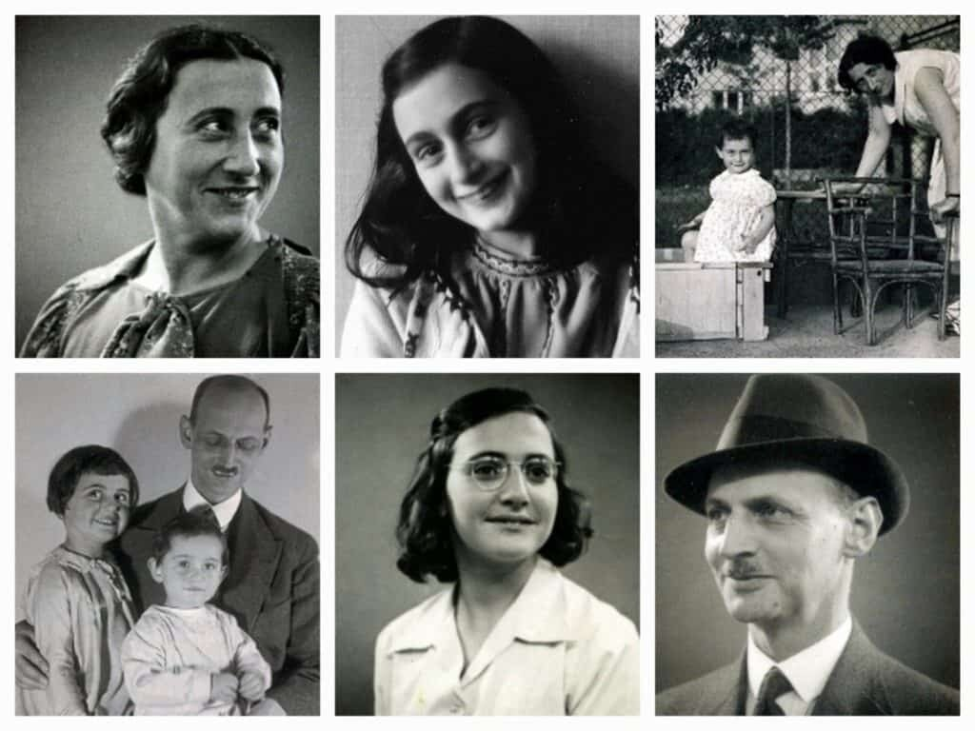

Slide 21
Το ημερολόγιο ως λογοτεχνικό είδος
Η συστηματική καταγραφή από έναν άνθρωπο των συναισθημάτων, των σκέψεων και των γεγονότων της προσωπικής ζωής του ή και της δημόσιας ζωής.
Ο χαρακτήρας τους είναι προσωπικός κι έτσι η γλώσσα του μπορεί να είναι συνθηματική και η γραφή τους υπαινικτική και ελλειπτική.
Χαρακτηριστικό των ημερολογίων είναι ο εξομολογητικός τόνος, η υποκειμενική ματιά, η αποσπασματικότητα και η κυριαρχία του α' προσώπου.
Τέλος, ένα άλλο χαρακτηριστικό στοιχείο των ημερολογίων είναι ο ακριβής προσδιορισμός του χρόνου συγγραφής κάθε καταχώρησης.
"Το ημερολόγιο της Άννας Φρανκ" είναι το πιο γνωστό ημερολογιακό κείμενο της παγκόσμιας λογοτεχνίας.

Slide 22
ΘΕΜΑ - ΠΕΡΙΕΧΟΜΕΝΟ
Τα παράπονα της Άννας στο ημερολόγιό της για τη μεροληπτική, όπως νομίζει, στάση των γονιών της υπέρ της αδερφής της και οι γενικότερες σκέψεις και κρίσεις της για τους γονείς και τον εαυτό της. Η ψυχολογία των εφήβων και οι σχέσεις τους με την οικογένεια.
ΔΟΜΗ ΚΕΙΜΕΝΟΥ - ΘΕΜΑΤΙΚΟΙ ΑΞΟΝΕΣ
1η ΕΝΟΤΗΤΑ: «Αγαπητή Κίτυ… διάθεση της Μαργκότ». Πλαγιότιτλος :Τα παράπονα της Άννας με αφορμή το επεισόδιο με τη Μαργκότ.
2η ΕΝΟΤΗΤΑ: «Δεν τις αγαπώ… με τα ελαττώματά της». Πλαγιότιτλος : Η σχέση της Άννας με τον πατέρα της. ϖ 3η ΕΝΟΤΗΤΑ: «Περισσότερο απ’ όλους… στα παιδιά τους». Πλαγιότιτλος : Η άποψη της Άννας για τη μητέρα της. ϖ 4η ΕΝΟΤΗΤΑ: «Μερικές φορές… Δική σου, Άννα». Πλαγιότιτλος : Οι συναισθηματικές ανάγκες της Άννας και η διάθεση αυτοκριτικής.

Slide 23
Η ηρωίδα του ημερολογίου Άννα Φρανκ: η δεκατριάχρονη προέφηβη επινοεί μια φίλη που την ονομάζει Κίτυ. Νιώθει πληγωμένη από τη στάση των γονιών της, μόνη , ανυπεράσπιστη και αποξενωμένη. Βρίσκει διέξοδο στη μοναξιά της και ανακουφίζει την ψυχή της γράφοντας τις σκέψεις της στο ημερολόγιο. Έχει αναπτυγμένη κριτική σκέψη και ωριμότητα για τις απόψεις της για το μητρικό ρόλο, ωριμότητα που φανερώνει η αυτοκριτική της, με διάθεση που χαρακτηρίζεται από αστάθεια. Είναι ζηλιάρα, πεισματάρα, έξυπνη, ειλικρινής, εγωίστρια.

Slide 24
Οι σχέσεις της με τα άλλα μέλη της οικογένειας.
Ι. Με τη μητέρα της:
Δεν έχει καλή σχέση, αλλά προβληματική. Πιστεύει πως δείχνει προτίμηση στην άλλη κόρη της, ότι δεν ανταποκρίνεται στην εικόνα της μητέρας που έχει πλάσει η ίδια στο μυαλό της. Νιώθει ότι είναι απούσα από τη ζωή της και ότι τη μεταχειρίζεται με τον πιο αναπάντεχο τρόπο. Δηλώνει ότι η μητέρα της με τον χαρακτήρα της και τα ελαττώματά της τΉς πλακώνει την καρδιά. Είναι αντίθετοι χαρακτήρες και αυτή η ασυμφωνία δυσχεραίνει την επικοινωνία μεταξύ τους.

Slide 25
ΙΙ. Με τον πατέρα της:
αγαπάει τον πατέρα της, νιώθει απεριόριστο θαυμασμό, αλλά δεν εισπράττει από μέρους του τη συναισθηματική στήριξη που λαχταράει. Πληγώνεται όταν ο πατέρας της δείχνει την προτίμησή του στη Μαργκότ και επιδοκιμάζει τις πράξεις της. Ενοχλείται και απογοητεύεται , όταν ο πατέρας της την αγάπη του και την αληθινή στοργή του. Πικραίνεται , γιατί ο πατέρας της αρνείται να ακούσει τα παράπονα που έχει η ίδια από την μητέρα της. Νιώθει ότι λείπει από τη ζωή της. Με την αδερφή της: έχει ανταγωνιστική σχέση και εκδηλώνει ζήλια. Θεωρεί ότι καταφέρνει να έχει τους γονείς με το μέρος της εξαιτίας του μισοκακόμοιρου ύφους και της γκρινιάρικης διάθεσής της. Αγανακτεί πολλές φορές με την αδερφή της.

Slide 26
ΑΦΗΓΗΜΑΤΙΚΑ ΣΤΟΙΧΕΙΑ
Θέση αφηγητή: ο αφηγητής και ο συντάκτης του ημερολογίου ταυτίζονται. Το ημερολόγιο αποτελεί για την Άννα ένα σιωπηλό συνομιλητή. Εξομολογείται με ειλικρίνεια τις σκέψεις και τα συναισθήματά της.
Είδος αφήγησης: Μορφή αλληλογραφίας με την οποία απευθύνεται στην φανταστική της φίλη, Κίτυ. 3. Τόνος αφήγησης: εξομολογητικός, επικριτικός και σε κάποια σημεία ειρωνικός.
Βρείτε τα σχετικά χωρία στο κείμενο.

Slide 27
Γλώσσα :
είναι απλή δημοτική (από μετάφραση ). Η γραφή αποκαλύπτει άνεση και αφηγηματική ικανότητα.
Ύφος: Εξομολογητικό.
Σχήματα λόγου: Τα εκφραστικά μέσα είναι μεταφορές, παρομοιώσεις και πολλά επίθετα.

Slide 28
ΕΡΓΑΣΙΕΣ
Πώς αντιλαμβάνεστε το νόημα της φράσης « Για μένα η μητέρα μου δεν είναι πάντα η μητέρα κι έτσι αναγκάζομαι να εκπληρώσω αυτό τον ρόλο μόνη μου».
Γράψτε σε μορφή ημερολογίου τα παράπονα που έχετε ως έφηβοι από τη στάση των γονιών σας απέναντί σας.
Δώστε ένα διαφορετικό τέλος στην ιστορία της Άννας Φρανκ

Slide 29
ΕΡΩΤΗΣΕΙΣ
ΣΧΟΛΙΚΟΥ ΒΙΒΛΙΟΥ

Slide 30
Η Άννα είναι ένα κορίτσι στην τρυφερή ηλικία της μετάβασης από την παιδικότητα στην εφηβεία και η υπέρμετρη ευαισθησία της την κάνει να βλέπει τους δικούς της ανθρώπους να την κατακρίνουν και να την απορρίπτουν σε κάθε της κίνηση, σκέψη ή πράξη. Νιώθει παραμελημένη, παραγκωνισμένη και δεν καταλαβαίνει το λόγο. Το περιστατικό με την αδελφή της είναι ενδεικτικό της σχέσης που έχει κυρίως με τη μητέρα της. Η άρνησή της να επιστρέψει το εικονογραφημένο βιβλίο στην αδελφή της προκάλεσε το θυμό και την παρέμβαση της μητέρας τους, η οποία πήρε αμέσως το μέρος της Μαργκότ. Κατά συνέπεια, αναμείχθηκε στον τσακωμό των δύο αδελφών και ο πα-τέρας, ο οποίος επέπληξε απευθείας και αυτός την Άννα. Η Άννα, για άλλη μια φορά, επηρεάζεται πολύ ψυχολογικά από τη φαινομενική προτίμηση των γονιών της στη Μαργκότ και δυσανασχετεί κυρίως με τη μητέρα της και την αδελφή της. Θεωρεί πως έχουν φτιάξει το δικό τους ‘στρατόπεδο’ και με την αλληλεγγύη τους κατορθώνουν να επηρεάζουν αρνητικά απέναντί της και τον πατέρα της. Νιώθει ότι είναι το ‘μαύρο πρόβατο’ της οικογένειας και ότι δε διαθέτει κανένα από τα χαρίσματα της αδελφής της, η οποία εκτιμάται πολύ από τους δικούς της ως ίσως η ιδανική κόρη. Έχει, από τη μητέρα της αρχικά, διαφορετική στάση απέναντί της συγκριτικά με τη Μαργκότ και αυτό το εκλαμβάνει ως μονόπλευρη αγάπη προς το ένα παιδί της οικογένειας και παντελή απόρριψη προς την ίδια.

Slide 31
Οποιαδήποτε κίνηση τρυφερότητας από μέρους της πλέον τη θεωρεί υποκριτική και απελπίζεται στη σκέψη ότι ο πατέρας της δεν είναι διατεθειμένος να ακούσει τα παράπονά της για τη σύζυγό του και μητέρα της παράλληλα. Πέφτει σε κατάθλιψη η νεανική της καρδιά κάθε φορά που έρχεται αντιμέτωπη με την άνιση, κατά την άποψή της, στάση της μητέρας της απέναντι στις δυο της κόρες. Τη χαρακτηρίζει «...παράλογη, σαρκαστική και σκληρή...» και έχει κουραστεί να απολογείται για τη συμπεριφορά της, που πάντα χαρακτηρίζεται κατακριτέα. Είναι πολύ διαφορετική από τη μητέρα της και, παρόλο που δεν επιθυμεί να την κρίνει κι εκείνη με τη σειρά της, βιώνει ένα απέραντο ψυχολογικό κενό, γιατί το πρότυπο της μάνας που είχε ανέκαθεν στο νου της δεν έχει την παραμικρή έστω ομοιότητα με τη γυναίκα που τη γέννησε. Έχει αποξενωθεί από τον άνθρωπο στον οποίο έπρεπε να στηρίζεται συναισθηματικά όσο σε κανέναν άλλο και έχει φτάσει στο σημείο να την αποκαλεί «μητέρα» χωρίς να το θέλει ή να το νιώθει πραγματικά. Θεωρεί πως έχει προσπαθήσει άπειρες φορές –και εξακολουθεί να το κάνει– να παραβλέπει την άσχημη πλευρά εκείνης και να επικεντρώνεται στα προτερήματά της, αλλά το αποτέλεσμα είναι πάντα το ίδιο· της είναι αδύνατο να ανακαλύψει τις αρετές της μητέρας της και ακόμη πιο ανέφικτο να νιώσει ειλικρινή στοργή και πηγαίο σεβασμό γι’ αυτήν. Το γεγονός ότι πιστεύει πως δεν είναι αποδεκτή ως κόρη την οδηγεί καθημερινά, όλο και περισσότερο, στον αποκλεισμό της στο δικό της μοναχικό, ιδανικό κόσμο, απ’ όπου έχει ‘εξορίσει’ οριστικά τη μητρική φιγούρα που της έτυχε βιολογικά.

Slide 32
Ο μοναδικός λόγος που ζηλεύει την αδελφή της είναι η αγάπη του πατέρα τους και η αποδοχή της ξεχωριστής της προσωπικότητας και όχι η επιβεβλημένη έννοια του γι’ αυτήν ως βιολογικό παιδί του απλώς («... το μόνο που ζητώ ... αυτή που είναι»).Ο πατέρας της είναι το μόνο μέλος της οικογένειάς της που της γεννά στοργή και αγάπη απροσποίητη και αυθόρμητη. Η αποδοχή της από μέρους του είναι η τελευταία ευκαιρία της να νιώσει ότι θέλει να ανήκει στο συγκεκριμένο σπιτικό («Γαντζώνομαι στον πατέρα ... του οικογενειακού αισθήματος»). Νιώθει προδομένη όταν εκείνος αρνείται να ακούσει από την ίδια τα παράπονά της για τη μητέρα της («Ο πατέρας δε θέλει να καταλάβει ... με τα ελαττώματά της»), γιατί θεωρεί ότι ο ένας σύμμαχός της αυτομολεί προς το ‘αντίπαλο στρατόπεδο’ της μάνας με την άλλη κόρη αφήνοντάς την μόνη στην απελπιστική μοναξιά της, στην ολοκληρωτική αποξένωσή της από τους ανθρώπους που την έφεραν στη ζωή και όφειλαν να την περικλείουν με αστείρευτη θέρμη, αγάπη και κατανόηση («Είμαι ξεκομμένη από τους γονείς μου ... σε ποιο λιμάνι ν’αράξω», « ... και το απελπιστικό είναι πως ούτε ο πατέρας ... τους αποδοκιμάζω γι’ αυτόν τον λόγο»

Slide 33
Ορμώμενη από το περιστατικό με την αδελφή της, η Άννα κάνει βαθύτατες σκέψεις για το γονεϊκό ρόλο γενικότερα. Ειδικότερα για το μητρικό πρότυπο συλλογίζεται με θυμό και αγανάκτηση πως η δική της μητέρα δεν το πληροί. Η ιδανική μάνα είναι το άκρο αντίθετο απ’ ό,τι είναι η δική της βιολογική μητέρα· είναι καλόκαρδη, υπομονετική, στοργική, δίκαιη και αμερόληπτη προς όλα της τα παιδιά, τρυφερή και γλυκομίλητη. Ο πατέρας της, κατά την πληγωμένη και συγχυσμένη ψυχοσύνθεσή της λόγω της ημιτελούς προσοχής που της δίνει, θα μπορούσε να αποτελεί το πρότυπο του γονεϊκού ρόλου του, αν πληρούσε άλλη μια προϋπόθεση· την επίδειξη απόλυτης στοργής και αγάπης προς το πρόσωπό της και τη σύναψη συμμαχίας με την ίδια έναντι στη σκληρή και άδικη μητέρα της, η οποία έχει συνασπιστεί, όπως νομίζει, με την αδελφή της. Γενικότερα, όμως, καταλήγει στο πικρό για την ίδια ερώτημα αν υπάρχουν οι ιδανικοί γονείς, αυτοί που είναι σε θέση να καλύψουν στο έπακρο τις συναισθηματικές ανάγκες των τέκνων τους. Τα προσωπικά της βιώματα την οδηγούν στο συμπέρασμα ότι η ίδια η λανθασμένη στάση των γονιών ωθεί τα παιδιά στην αποξένωσή τους από εκείνους, καθώς δε βρίσκουν τα ηθικά και ψυχολογικά στηρίγματα που χρειάζονται και αναγκάζονται να βασιστούν στα δικά τους αποθέματα δύναμης και να σκληρύνουν, προκειμένου να αντιμετωπίσουν τα μετέπειτα προβλήματα στη ζωή τους. Είναι κάτι σαν θεόσταλτη δοκιμασία, για να εμπεδώσουν την αυτάρκεια που πρέπει να αποκτήσουν, ώστε να αντεπεξέλθουν στις δυσκολίες του μέλλοντος

Slide 34
Η φυσιολογική σύγχυση που αισθάνονται σχετικά με την προσωπική τους αξία και τις προοπτικές που διαθέτουν για εξέλιξη μπορεί να αντιμετωπιστεί επιτυχώς μόνο με την αφοσίωση των γονιών τους στην ανατροφή και στη γεμάτη αγάπη δια-παιδαγώγηση των τέκνων τους. Η σταθερότητα της γονεϊκής στάσης, σύμφωνα με την Άννα, είναι βασικότατη για τη διαμόρφωση μιας ισορροπημένης και πλήρους αυτοπεποίθησης προσωπικότητας των παιδιών. Οτιδήποτε αντίθετο επιφέρει την άσχημη ψυχολογία και την εσωστρέφεια που έχει ασπαστεί η ίδια αναζητώντας την επικοινωνία και την αποδοχή σε φανταστικούς και σιωπηρούς δέκτες –όπως το ημερολόγιό της– οι οποίοι όχι μόνο τρέφουν, αλλά και εντείνουν τη σκληρή μοναξιά και την απελπισία της

Slide 35
Η Άννα βιώνει μέσα στην οικογένειά της την απόρριψη και την αδικία, καθώς οι γονείς της μεροληπτούν απροκάλυπτα υπέρ της αδερφής της, ενώ η ίδια δέχεται μόνο υποτιμητικές επικρίσεις. Νοιώθει λοιπόν την ανάγκη να εκτονώσει στο ημερολόγιό της τα συναισθήματα που την καταπιέζουν, πιστεύοντας ότι έτσι θα ανακουφιστεί. Αυτά τα συναισθήματα είναι:
Παράπονο και αίσθημα μοναξιάς και απομόνωσης μέσα στην οικογένειά της, επειδή η μητέρα της και αδερφή της αλληλοϋποστηρίζονται. •Ταπείνωση γιατί βιώνει την απόρριψη. •Όχι πραγματική αλλά τυπική αγάπη για τη μητέρα της και την αδερφή της λόγω της στάσης τους. •Συναίσθημα μειονεκτικότητας όταν πληγώνετε κάθε φορά που ο πατέρας της δείχνει την προτίμησή του στη Μαργκότ. •Αγανάκτηση που την αντιμετωπίζουν πάντοτε σαν τον κλόουν της οικογένειας και τη χαρακτηρίζουν ανυπόφορη, κάνοντάς την να νοιώθει σαν αποδιοπομπαίος τράγος και ακόμα που τη μεταχειρίζονται με τον πιο αναπάντεχο τρόπο. •Απελπισία και συναίσθημα αδικίας , γιατί πάντοτε αυτή πληρώνει τα σπασμένα και συνεχώς εισπράττει επιπλήξεις. •Θλίψη και πόνο για το χαρακτήρα και τα ελαττώματα της μητέρας της. •Παράπονο γιατί οι γονείς της ούτε καν υποπτεύονται ότι λείπουν από τη ζωή της. •Ανταγωνισμό προς τη μεγαλύτερη αδερφή της

Slide 36
